Slide 1
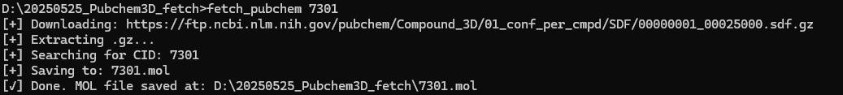
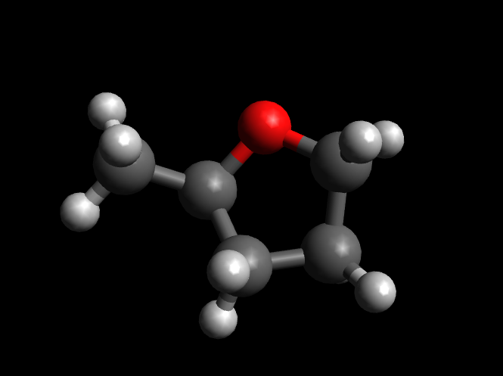
프로그램 필요성
매번 pubchem compound 3D 사이트에 가서 맞는 pubchem id가 들어있는 sdf.gz를 다운받아 텍스트파일에서 직접 mol파일을 크롭해오는건 너무 시간 비효율적
이를 자동화하는 코드가 있으면 편하겠다 생각함.
프로그램 요구사항
pubchem compound 3D 의 sdf.gz경로 규칙이 내장되어있어야하며, 이 규칙에 따라 필요시 gz를 다운받을수 있어야한다
pubchem id를 입력하면 자동으로 sdf를 다운받아 mol파일을 생성할수있어야한다.
파이썬을 불러오지 않아도 .bat파일로 실행될수있어야한다.
환경변수로 등록함으로써 어디서든 이 프로그램을 사용할 수 있어야한다.
gz파일은 쌓이면 용량이 상당하므로 임시파일로 메모리에만 적재한다.
프로그램 사용 예시
https://github.com/dydtkddl/Pubchem3D_fetch

